Slide 1
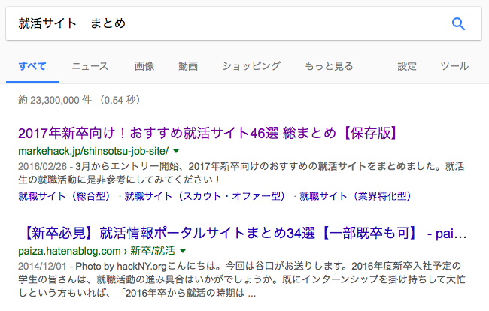
現状とか課題とか
総合就活サイト | 専門就活サイト | その他
リクナビ | 理系ナビ | 地方専門系 ()
マイナビ | アカリク
キャリタス | ONE CAREER | 逆オファー型 (Offer Box)
 | 外資就活どっとこむ
 | 合説どっとこむ | 掲示板 (みんなの就職活動日記)

Slide 2
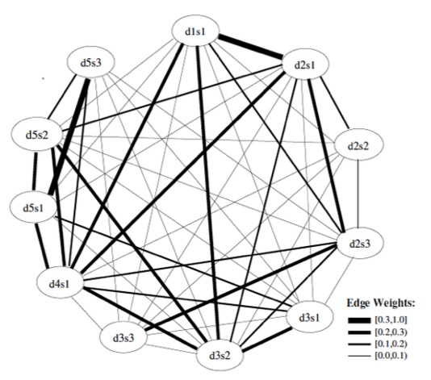
実装 ③LexRank
要約アルゴリズムの概要
抽出的要約
重要文抽出
テキストから重要な文を抜き出す
分短縮
各文を短縮する
生成的要約
==
LexRankはPageRankに着想を得た重要文抽出アルゴリズム
多くの文と類似する文は重要な文
重要な文と類似する文は重要な文
今回の実装は
文章をMeCabで単語分けし、名詞・形容詞・副詞を抽出
抽出した文章をtf-idf法でベクトル化
コサイン類似度により隣接行列を計算
LexRank
(重要文抽出)

